Slide 1
«Учимся экономии и бережливости»
к Международному дню энергосбережения
(виртуальный обзор литературы)

Slide 2
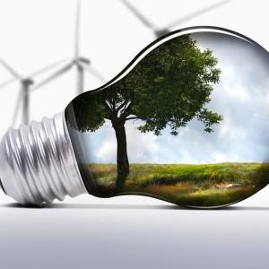
11 ноября - Международный день энергосбережения
Международный день энергосбережения отмечается ежегодно 11 ноября.
Событие учредили участники международного проекта SPARE (Школьный проект по использованию ресурсов и энергии) в 2008 году в Казахстане на международном совещании координаторов. Цель праздника – привлечь внимание общественности и властей к рациональному использованию природных ресурсов и развитию возобновляемых источников энергии.
Международный день энергосбережения – отличный повод устроить ужин при свечах или задушевные посиделки в кругу близких, выключив телефоны, компьютеры и телевизоры.

Slide 3
Государственная программа «Энергосбережение» на 2016- 2020 годы
К 2021 г. энергоемкость ВВП Беларуси должна снизиться минимум на 2% по сравнению с показателем 2015 г., а соотношение объема производства (добычи) первичной энергии к валовому потреблению топливно-энергетических ресурсов (ТЭР) достигнет не менее 16%. Таковы целевые показатели Государственной программы «Энергосбережение» на 2016-2020 годы, утвержденной постановлением Совета Министров Республики Беларусь № 248 от 28 марта 2016 года.

Slide 4
Уважаемые читатели! Предлагаем Вашему вниманию книги из фонда нашей библиотеки.

Slide 5
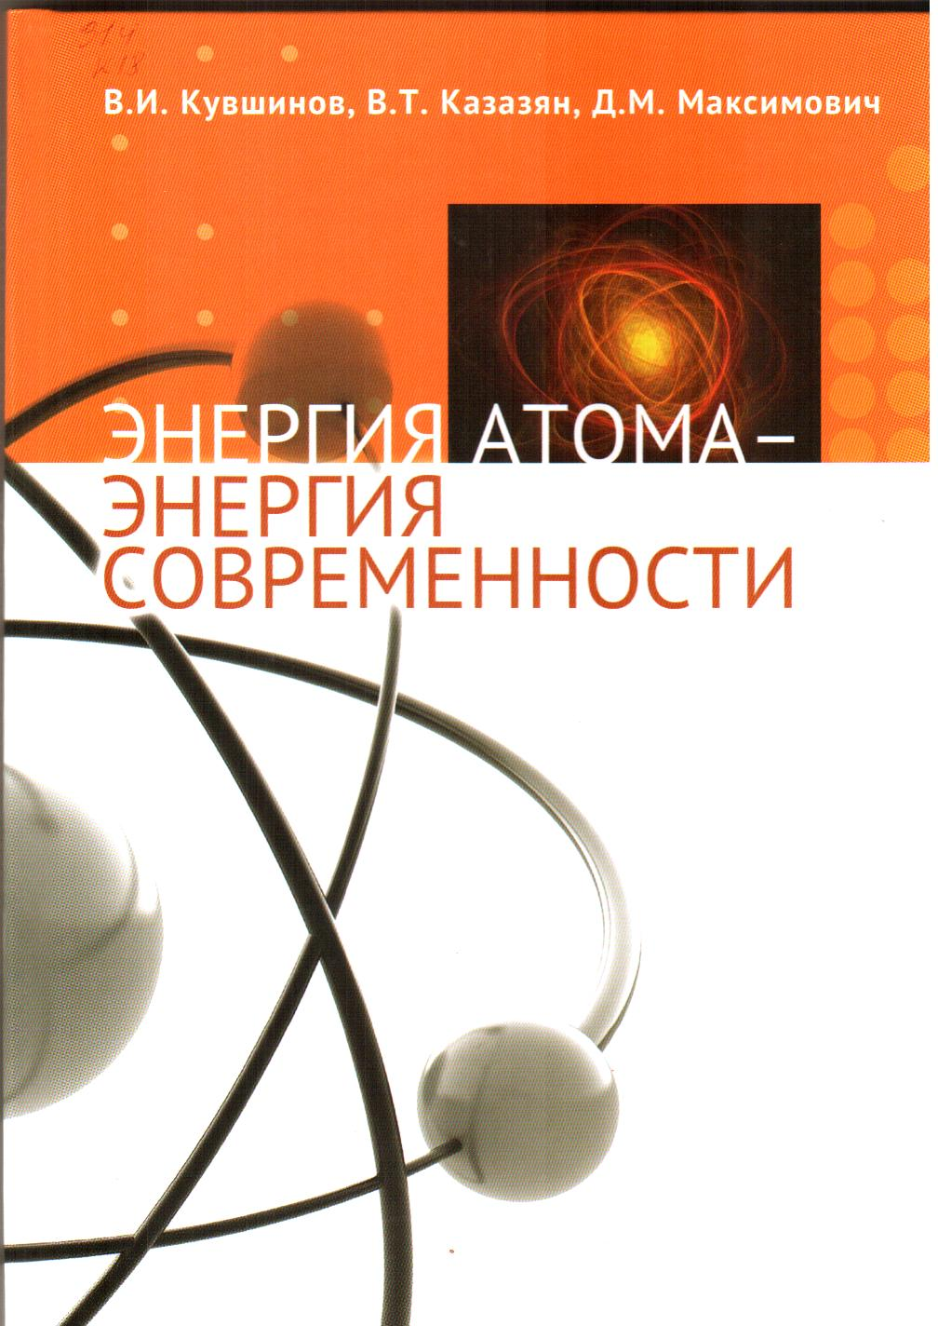
Кувшинов, В.И. Энергия атома – энергия современности /В.И.Кувшинов, В.Т.Казаян, Д.М.Максимович.- Мн.:Беларусь, 2012.- 136 с.: ил.
Энергосбережение – это деятельность государственных органов, направленная на снижения расхода топливно-энергетических ресурсов.
В книге изложены основные вопросы современной ядерной энергетики, ее роли в развитии общества.

Slide 6

Максимович, Д.М. Школьникам об энергии будущего/ Д.М.Максимович .- Мн.: Беларусь, 2011.- 70 с.: ил.
Развитие энергетики, в том числе ядерной, давно волнует мировое сообщество.
В книге рассмотрены вопросы использования атомной энергии как одного из основных источников энергии. Показано, что атомная энергия играет большую роль в развитии цивилизации. Приведены исторические и научные аспекты использования атомной энергии.

Slide 7
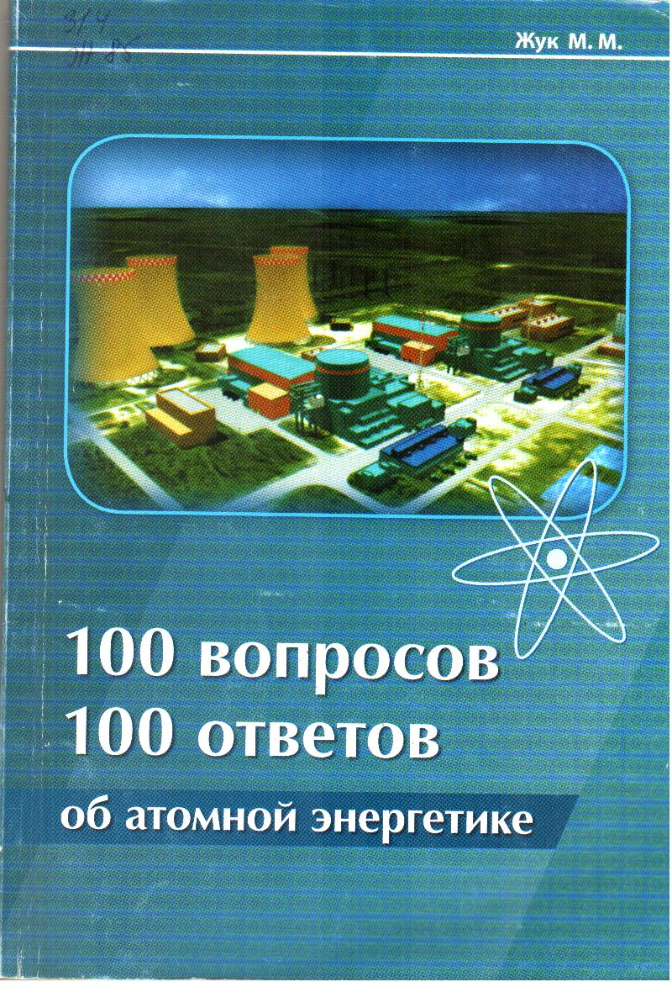
Жук, М.М. 100 вопросов, 100 ответов об атомной энергетике/ М.М.Жук .- Мн.: Дом прессы, 2009.- 112 с.: ил.
Ни отдельный человек, ни человеческое общество не могут существовать, не потребляя энергию. Развитие атомной энергетики в Беларуси – часть общей энергетической стратегии страны.
В книге даны ответы на вопросы об атомной энергетике.

Slide 8
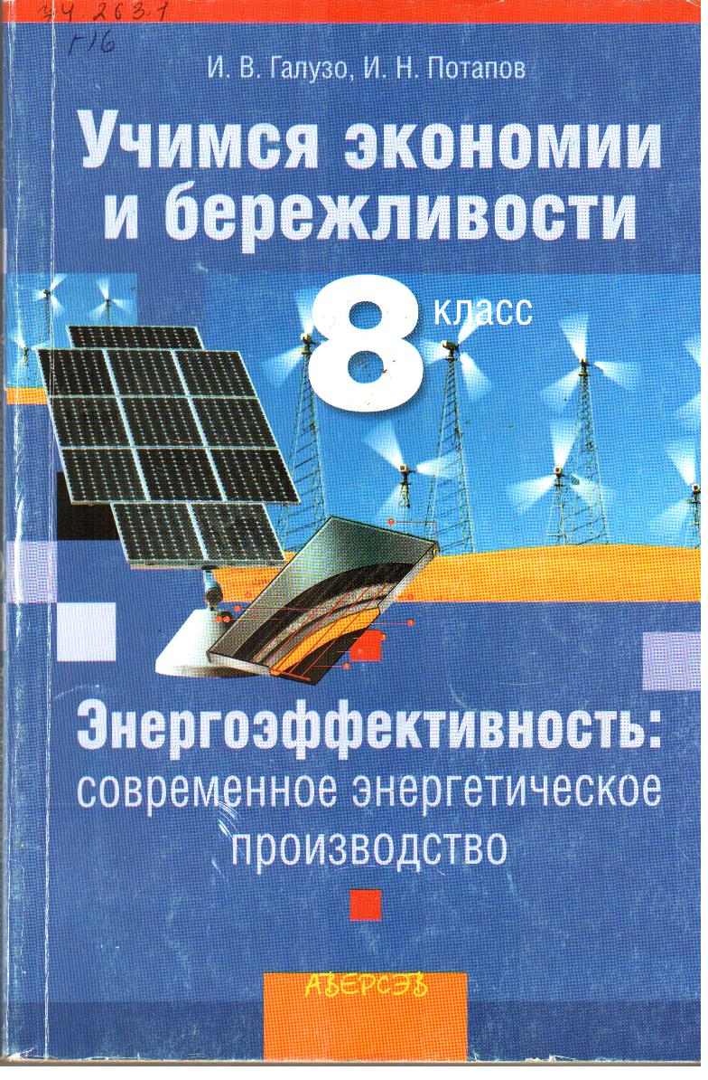
Галузо, И.В. Учимся экономии и бережливости: 8 класс. Энергоэффективность: современное энергетическое производство: учеб.-метод. пособие для учителей/И.В.Галузо, И.Н.Панов.- Мн.: Аверсэв, 2008.- 207 с.: ил.- (Библиотека учителя).
В книге рассматриваются следующие вопросы: роль энергии в жизни человека, понятие о природных ресурсах, являющихся источником различных видов энергии; структура потребления топливно-энергетических ресурсов; способы получения, преобразования и использования энергии.

Slide 9

Галузо, И.В. Учимся экономии и бережливости: 9 класс. Энергоэффективность: производственное и бытовое энергосбережение: учеб.-метод. пособие для учителей/И.В.Галузо, В.А.Байдаков.- Мн.: Аверсэв, 2008.- 240 с.: ил.- (Библиотека учителя).
В настоящее время не найдется человека, который бы не был заинтересован в рациональном использовании топливно-энергетических ресурсов, оздоровлении окружающей среды.
В книге основное внимание уделяется вопросам энергосбережения в быту и на производстве, а также правовой базе в этой сфере.

Slide 10
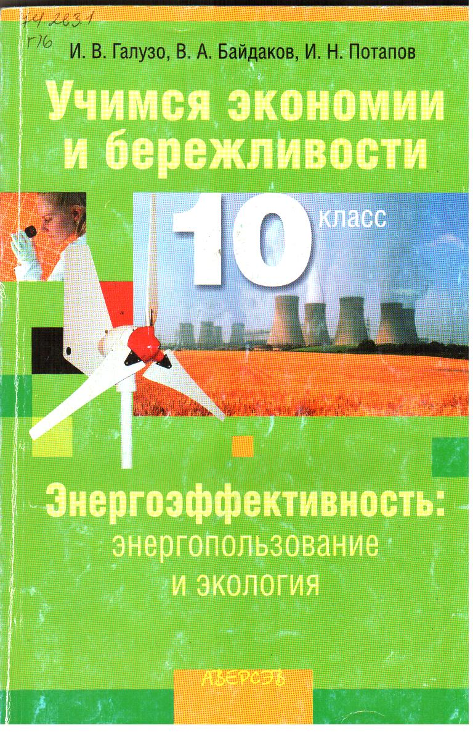
Галузо, И.В. Учимся экономии и бережливости: 10 класс. Энергоэффективность: энергопользование и экология: учеб.-метод. пособие для учителей / И.В.Галузо, В.А.Байдаков, И.Н.Потапов.- Мн.: Аверсэв, 2008.- 256 с.: ил.- (Библиотека учителя).
В результате хозяйственной деятельности человечество оказывает губительное действие на окружающую среду
Эта книга преследует следующие цели: помощь учащимся в осознании реальности ущерба, наносимого окружающей среде; воспитание глубокого уважения к природе; осознание ценности жизни и здоровья человека; уяснение связи между состоянием окружающей среды и развитием производства.

